Slide 1
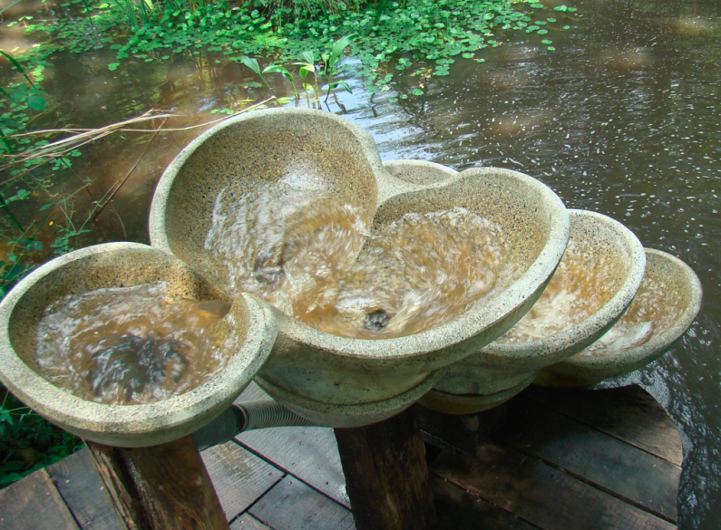

Effets des Vasques Vives de la société Aïga Terra
Très bon maintien de l’oxygénation dans le temps dans l’eau (par rapport à système de bullage classique)
Amélioration de 10 à 15 % de rendement sur la spiruline
Amélioration de la croissance de graines germées de 17 % en une seule application d’eau traitée par Vasque Vive
Maintien de l’humidité de 2 jours de plus dans des plants en godet par rapport à l’eau témoin (retour d’expérience maraîcher)
Amélioration de l’abattement de la quantité d’azote totale de 49,4 % à 71,2 % par processus de dénitrification/nitrification par rapport à système de lagunage classique sans Vasques Vives (Ung et al. 2022)
Amélioration & harmonisation des processus de fermentation du vin et des processus de vinification ; amplification des arômes sur le vin
Aïga Terra
l’Atelier des Vasques Vives
jpons@aigaterra.fr
06 76 75 88 57
https://aigaterra.fr/

Slide 2
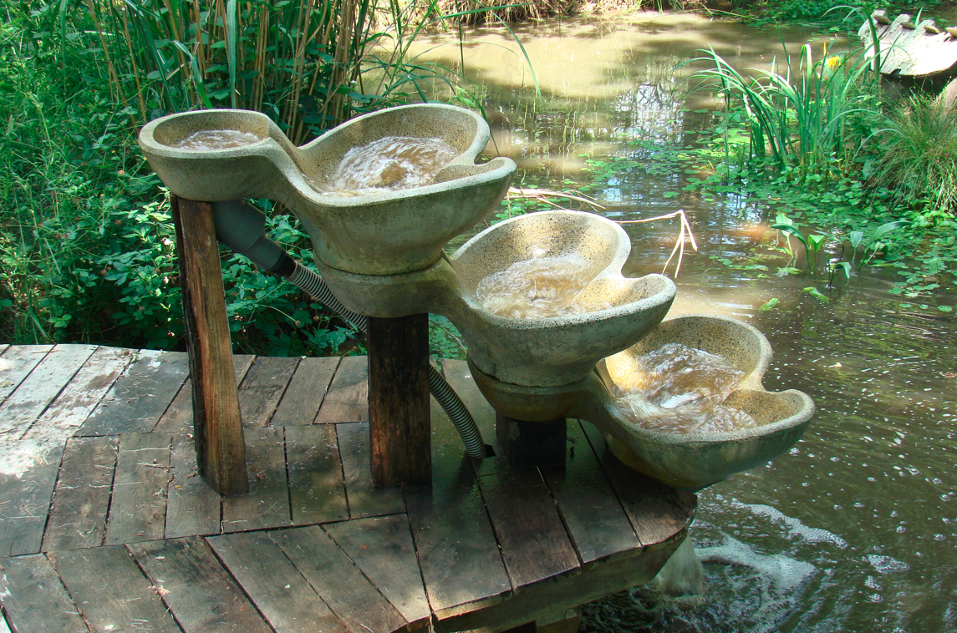
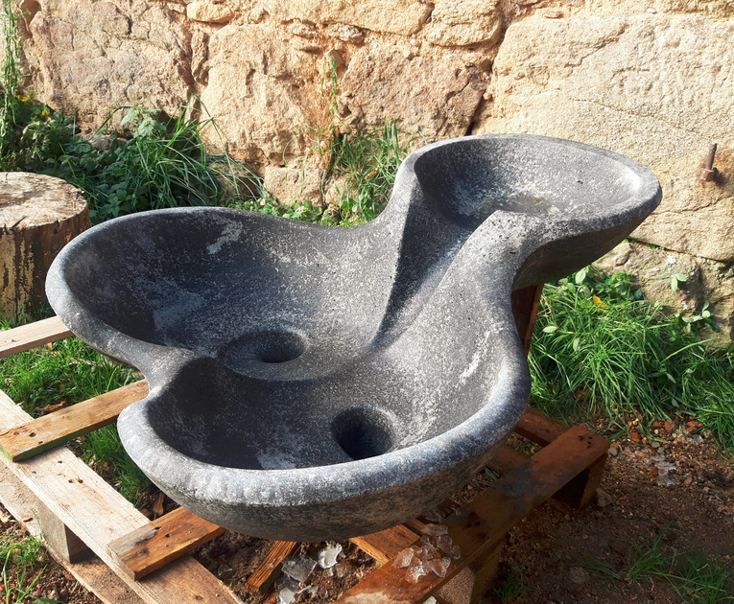
Les Vasques Vives
Aïga Terra
L’ Atelier des Vasques Vives
https://aigaterra.fr/

